Slide 1
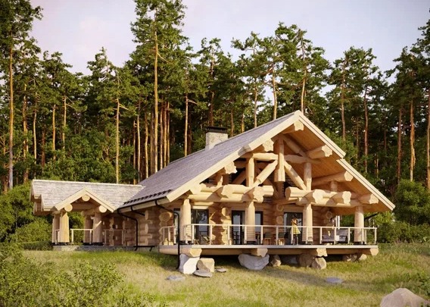

Индивидуальный проект «Вереск»
ВЕРЕСК
Стоимость комплектации "Сруб" *
от 12 674 000 руб.
Стоимость комплектации "Теплый контур" **
от 26 500 000 руб.
Диаметр бревна, см
38-42
Площадь, м²
126,63
Площадь с террасой, м²
197,78
Количество машин для транспортировки
5

Slide 2
Описание
Одноэтажный дом из бревна кедра с террасой, гостиной-столовой, с/у и двумя спальнями с личным с/у. Планировка дома может быть индивидуальной под требования заказчика.
Заказывайте проект, и уже через несколько месяцев вы заедете в собственный уютный дом.

Slide 3
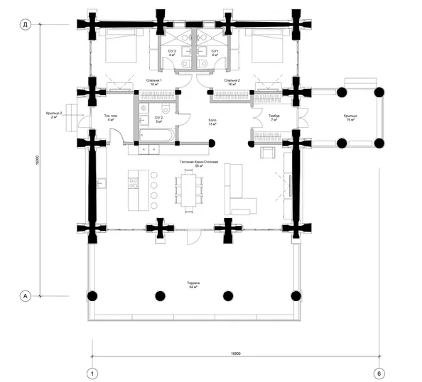
Схема этажа
1 этаж

Slide 4
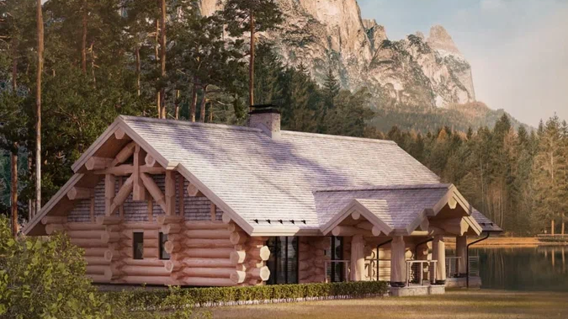
1 этаж
Терраса
64 м²
Гостиная
55 м²
Крыльцо
15 м²
Тамбур
7 м²
Холл
13 м²
С/у 1 и 3
4 м²
Тех помещение
6 м²
16 м²
Спальня 1
Спальня 2
16 м²
С/у 2
5 м²

Slide 5
Комплектации
* Сруб
По технологии Канадская рубка, конструкция террасы выполнена по технологии Post&Beam, подкладочный брус из лиственницы 200х200мм
** Теплый контур
Сруб +
теплая и холодная кровля, межэтажное перекрытие, шлифовка наружных бревенчатых стен, окна и уличные двери, чистовая отделка стен и потолков,
фундамент, ввод коммуникаций в дом

